Slide 1

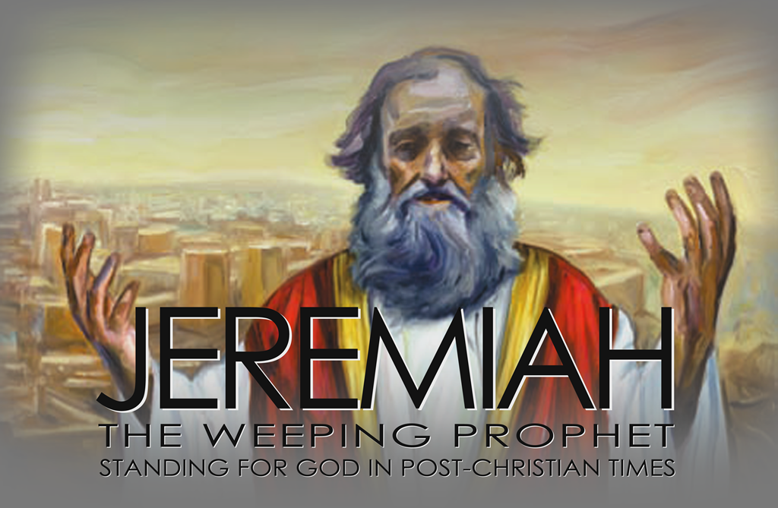
「我已分別你為聖，派你作列國的先知」(1:5)
列國的信息 - 46 至 51章

Slide 2

預言的多層應用：
A.即時發生 – 先知所處的時代 (例: 25:1-7)
B.不久將要發生 (例: 猶大的審判 25:8-14、
列國遭審判 25:15-19)
C.末日再發生 (例: 全世界性遭遇 25:30-38)
參何西亞13-33章、以西結25-32章、阿摩司1-2章

Slide 3
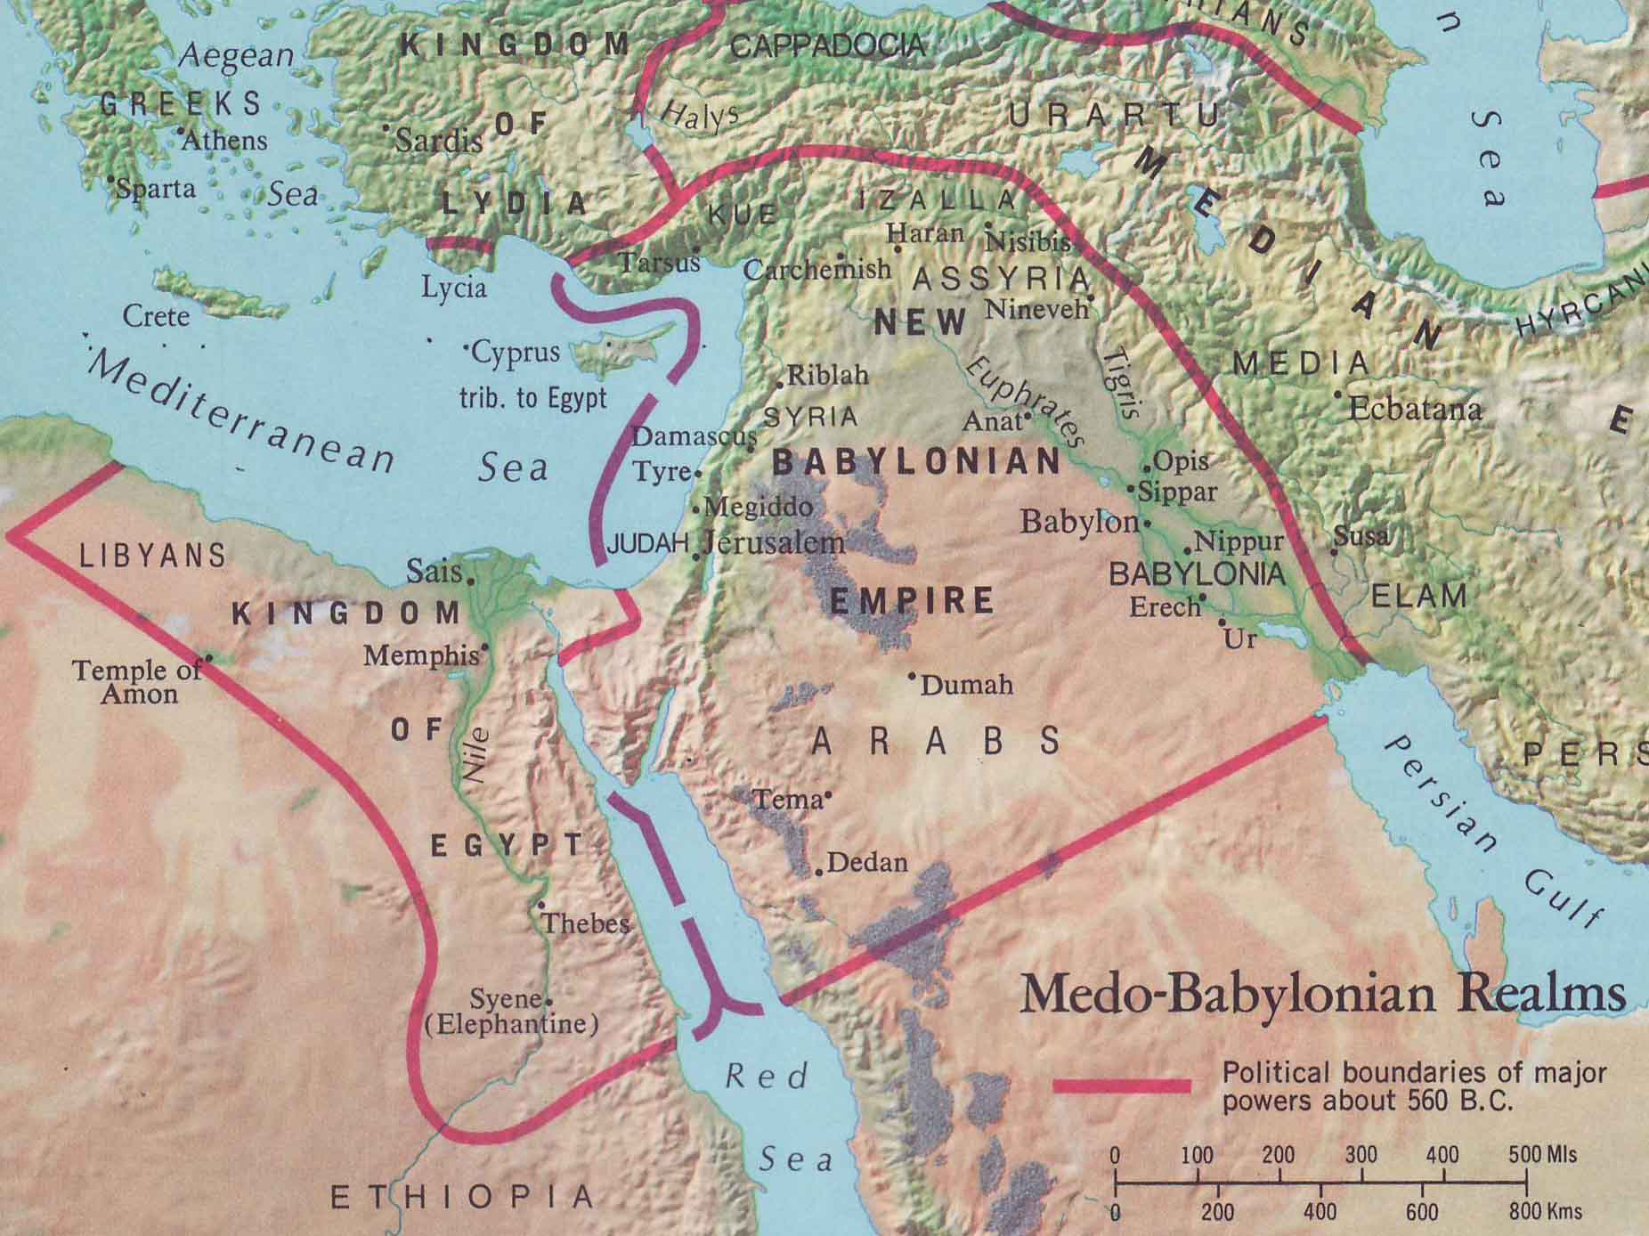

迦基米施之役：尼布甲尼撒王
大敗法老尼哥，成世界新霸主
迦基米施
巴比倫
猶大
埃及

Slide 4

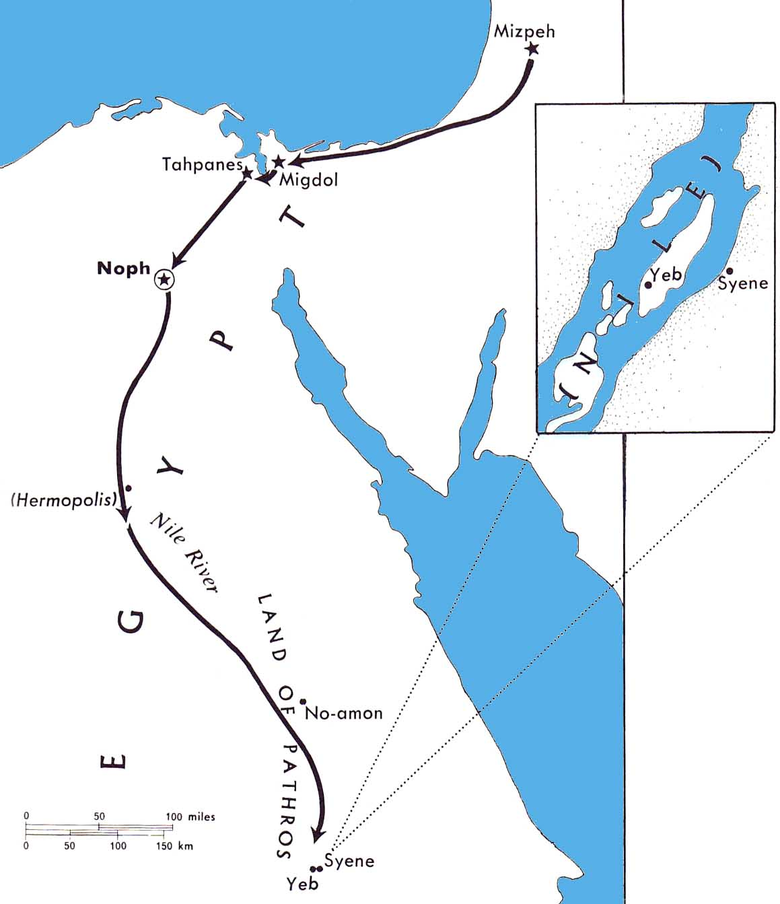
密奪
46章 埃及
47章 非利士
48章 摩押
49章 亞捫、以東、
基達、夏鎖、
以攔
50-51 巴比倫
答比匿
挪弗
埃及

Slide 5
耶和華所造的，各適其用；
就是惡人也為禍患的日子所造 (箴16:4)
瑪代
推羅、西頓
巴比倫
猶大
非利士
以攔
以東、摩押、亞捫
底但、提瑪、
亞拉伯

Slide 6
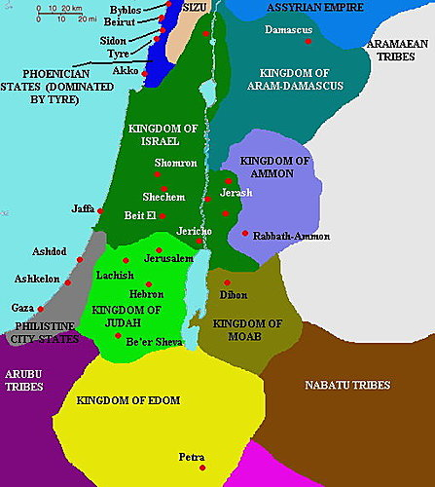
推
亞述
Land of Philistine
(非利士人之地)
羅
大馬色
亞蘭
Palastine
(巴勒斯旦)
偶像:瑪勒堪
米勒公(摩洛)
王上11:5
亞捫
拉巴
極其驕傲 (48:29)
地勢:峭壁防守
資源:草盛、產牛羊(王下3:4)
偶像:基抺
非
底本
摩押
利
士
天然地勢保壘 「雖如大鷹高高搭窩,我卻從那裡拉下你來」(49:16,俄4)
以東

Slide 7
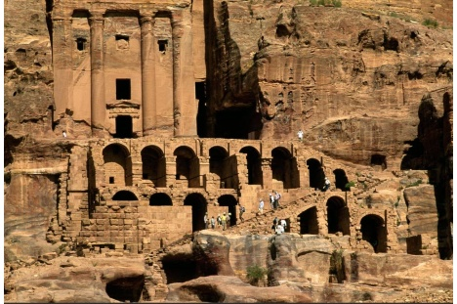
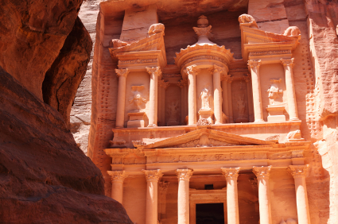
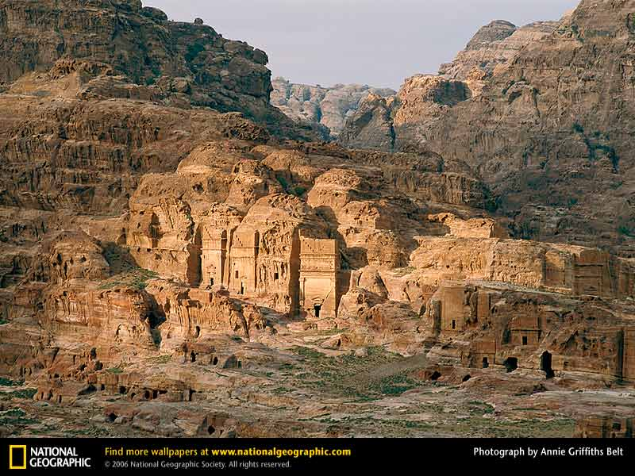
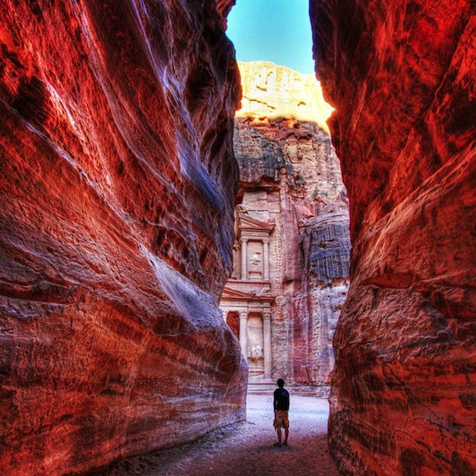
Petra
彼特拉

Slide 8
推
亞述
羅
大馬色
敘利亞
亞蘭
亞捫
拉巴
非
底本
摩押
約旦
利
士
以東

Slide 9
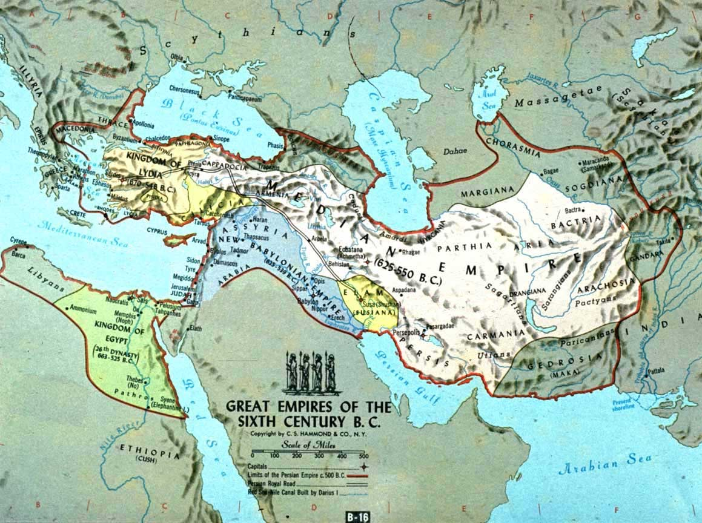
瑪代
夏鎖
以攔
巴比倫
基達
波斯

Slide 10
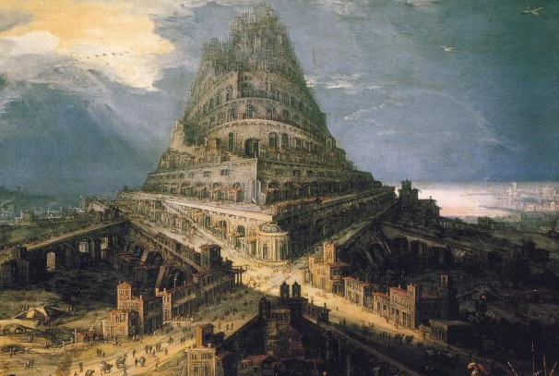
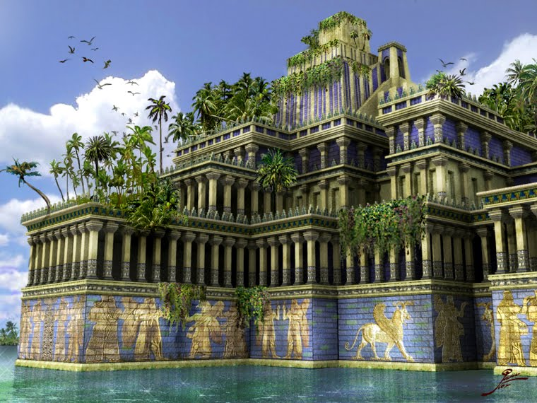
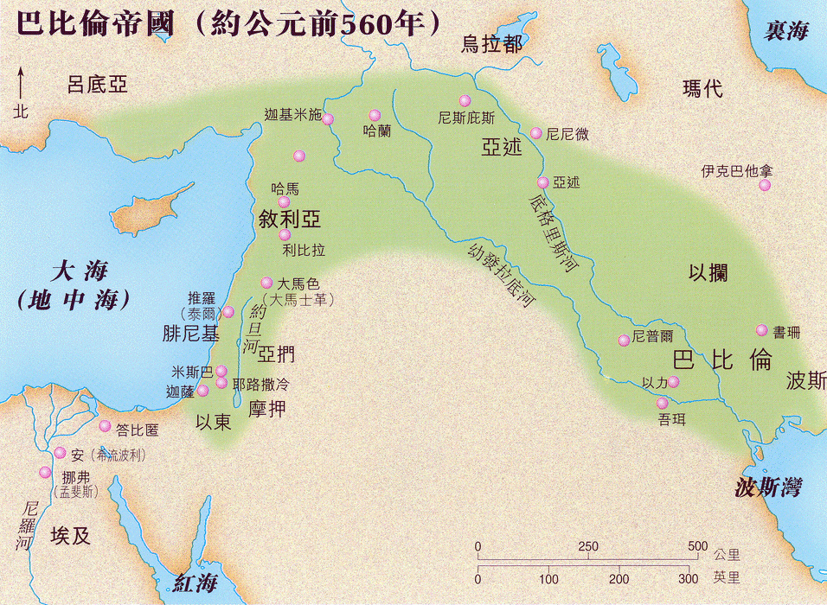
巴別塔
(創11:1-9)
神阻擋驕傲的人，
賜恩給謙卑的人。
(雅4:6)

Slide 11
四.教訓應用
A.列國的罪行：
1.敬拜偶像
2.行邪淫、道德腐敗
3.驕縱狂傲
4.殘暴強橫
C.對基督徒的提醒：
1.這世界必有一個盡頭
2.公義最後必會昭彰
3.要持一個超歷史的信仰
B.對上帝屬性的認識：
1.祂是萬國主宰、掌管人類歷史
2.神的旨意與應許必成全
3.祂是聖潔公義的神
a.不能容忍罪惡
b.審判乃彰顯公義
4.祂是絕對公正

Slide 12
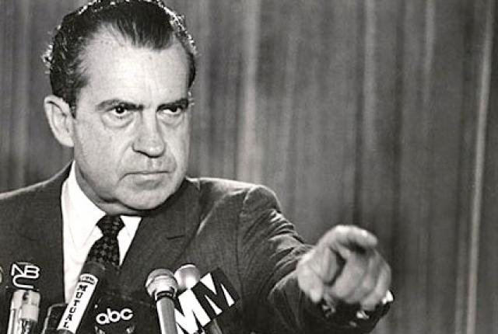
打敗不會結朿一切，放棄才會。
一個人被打敗了，不等於他完了。
可是，如果他放棄，那他真的完了。

Slide 13
總結：(華倫魏斯比 牧師)
1.在困難中要對神的話有信心，且順服祂的旨意
2.真正的先知一般會受到逼迫 「凡立志在基督裡敬虔
度日的，也都受逼迫」(提後3:12)
Vance Havner: “The modern church is a ‘non-prophet’
organization”
3.我們必需在人前剛強，卻可以在神面前軟弱
4.服事最重要的不是成功, 乃是忠心
5.服事中最大的回報乃是更加像「耶穌基督」

Slide 14


蔡鶯娟
曹志剛 莫兆麒
陳燕倫 陳恩泉
吳玉華 曾揚
田燕聲
吳玉梅
楊尊德
李南海
唐華英
全勤獎
陳岩

